Slide 1



La Base
Kit de prise en main
Présentation générale

Slide 2

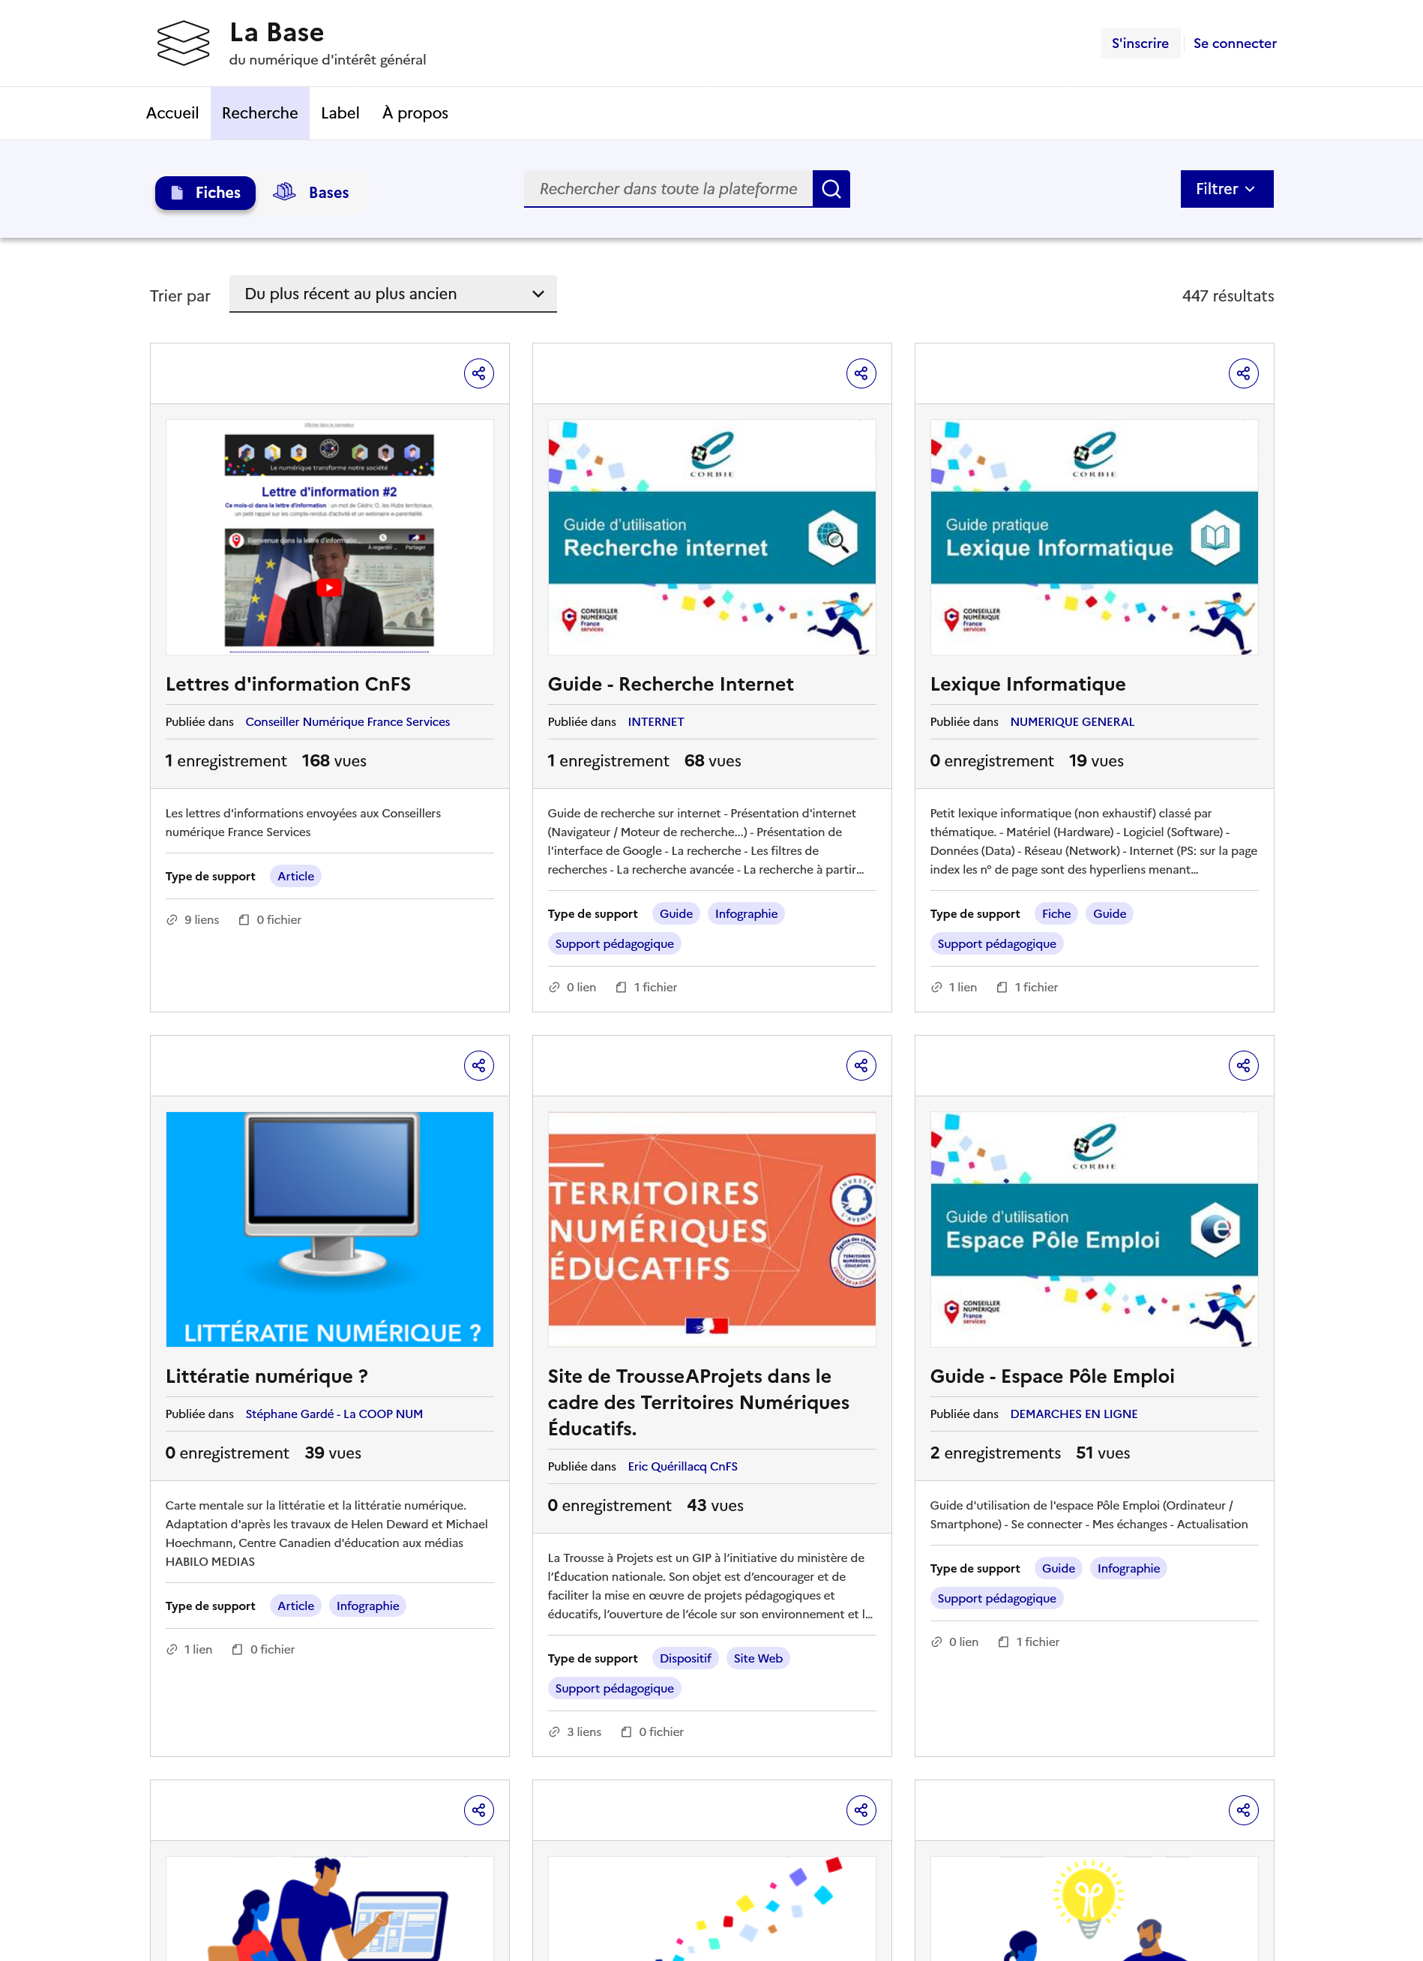
Qu’est-ce que La Base ?
La Base est une plateforme collaborative qui permet de partager tous les outils et ressources utiles pour l’inclusion et la médiation numérique.
Ces outils et ressources peuvent être hébergés directement sur La Base, ou sur d’autres sites.
Sans se substituer aux sites internet, bibliothèques d’outils, ressourceries... qui existent déjà, La Base a vocation à devenir l’établi des acteurs de l’inclusion et de la médiation numériques en réunissant, pour la première fois au niveau national, l’ensemble des ressources produites par et pour le secteur.
Pour se rendre sur le site : labase.anct.gouv.fr

Slide 3

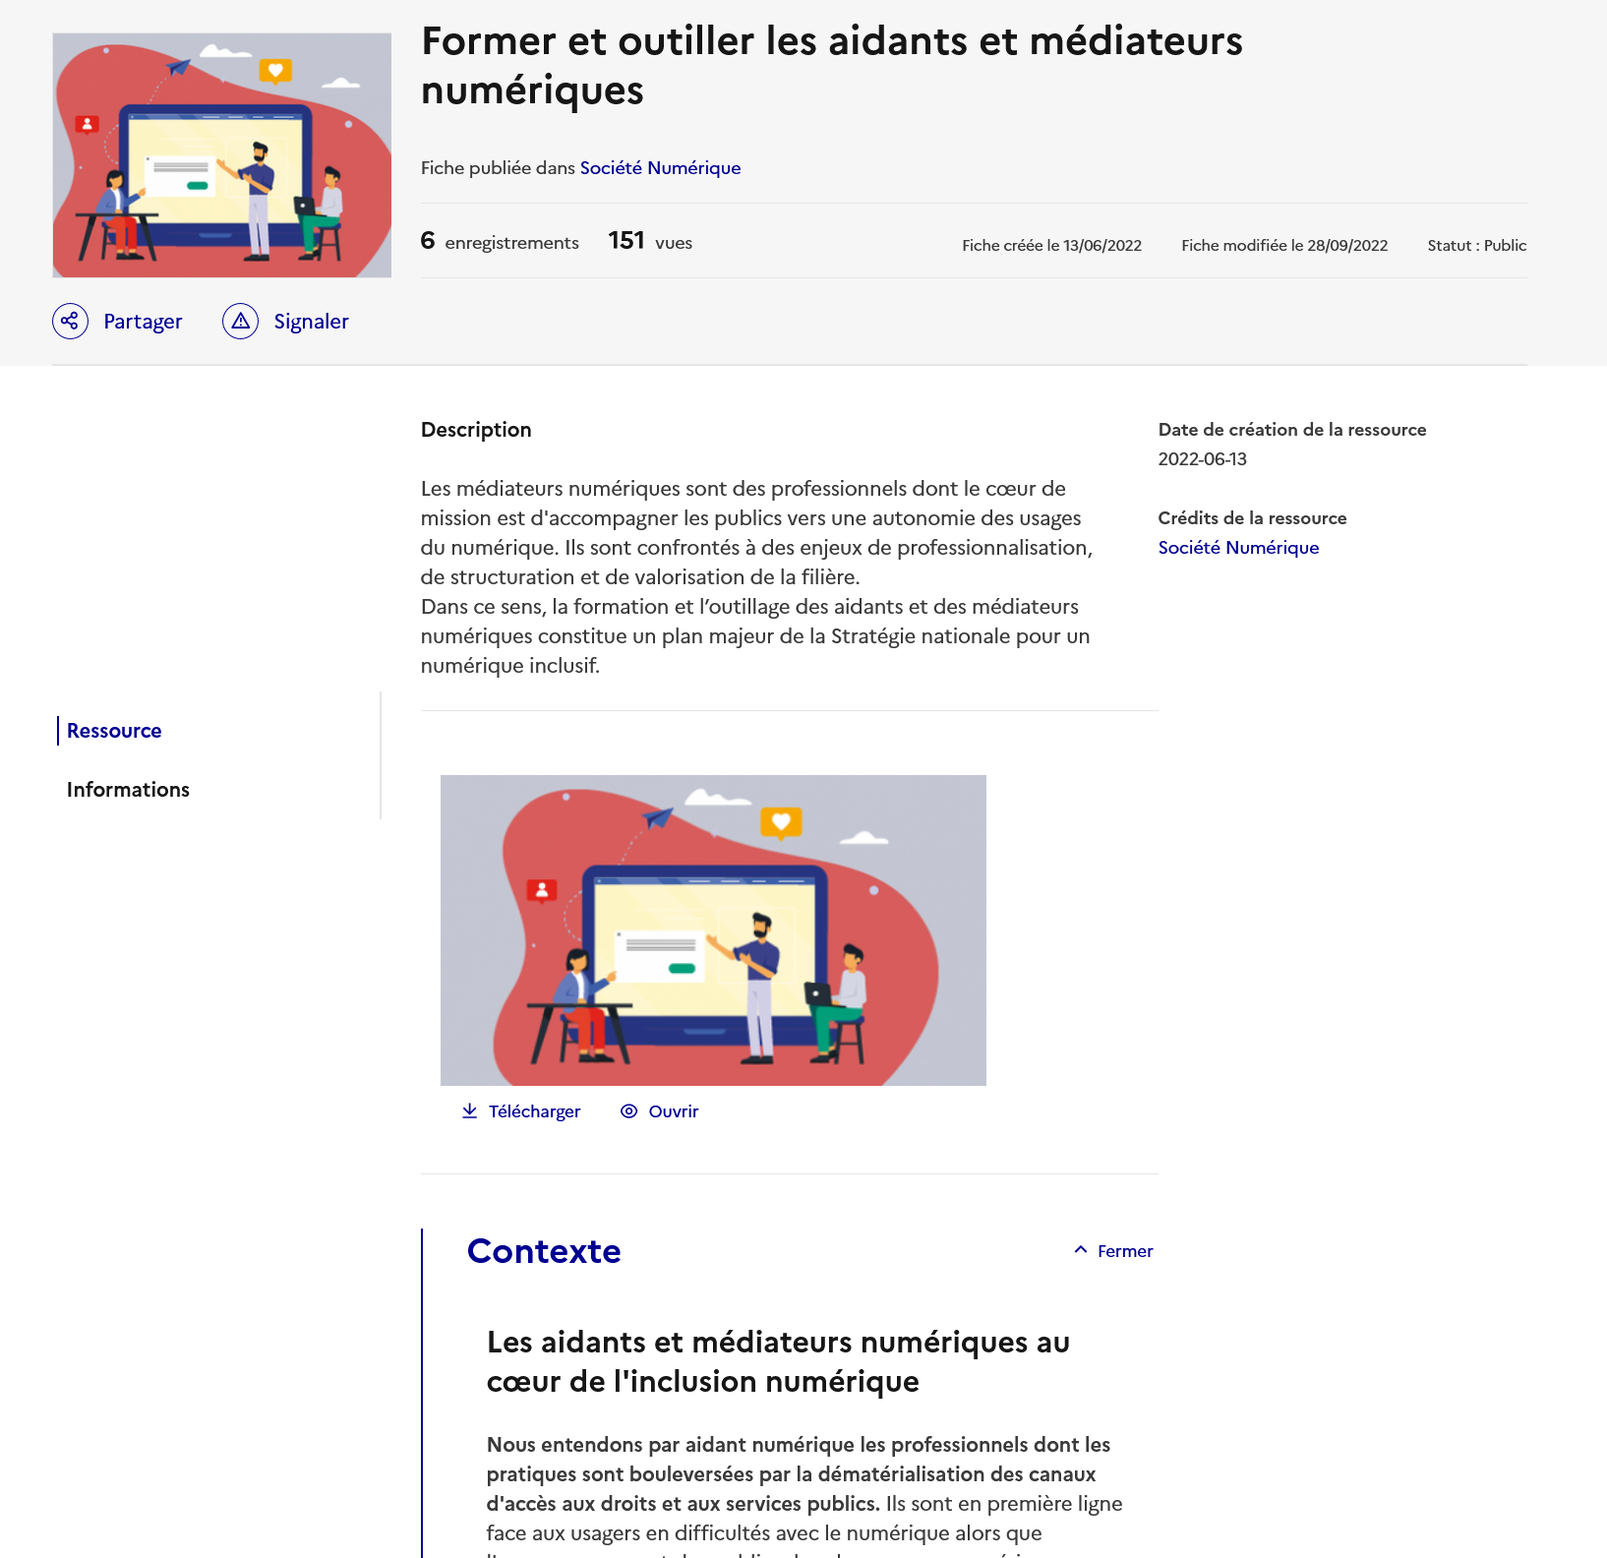
Que trouve-t-on dans La Base ?
Les fiches ressources
Les fiches ressources sont les « pages » de présentation des ressources pour l’inclusion et la médiation numérique (tutoriel, carnet NEC local, plan, ressource pédagogique…). Elles constituent le « cœur » de La Base. Elles peuvent être créées par toute personne disposant d’un compte utilisateur.
Elles sont extrêmement modulables. On peut y intégrer tout le contenu que l’on souhaite : liens, images, textes, référence à d’autres fiches ressource…
Les fiches peuvent être publiques (tout le monde peut les consulter), privées (seuls les membres de votre base peuvent la consulter) ou en accès restreint (vous choisissez quels utilisateurs – ou quels profils d’utilisateurs – peuvent consulter cette fiche).
Astuce : pour que votre fiche ressource se distingue des autres, pensez à la rendre visuelle et engageante avec une miniature, des images, des textes enrichis, des liens…
Voir un exemple de fiche ressource : https://labase.anct.gouv.fr/ressource/51

Slide 4

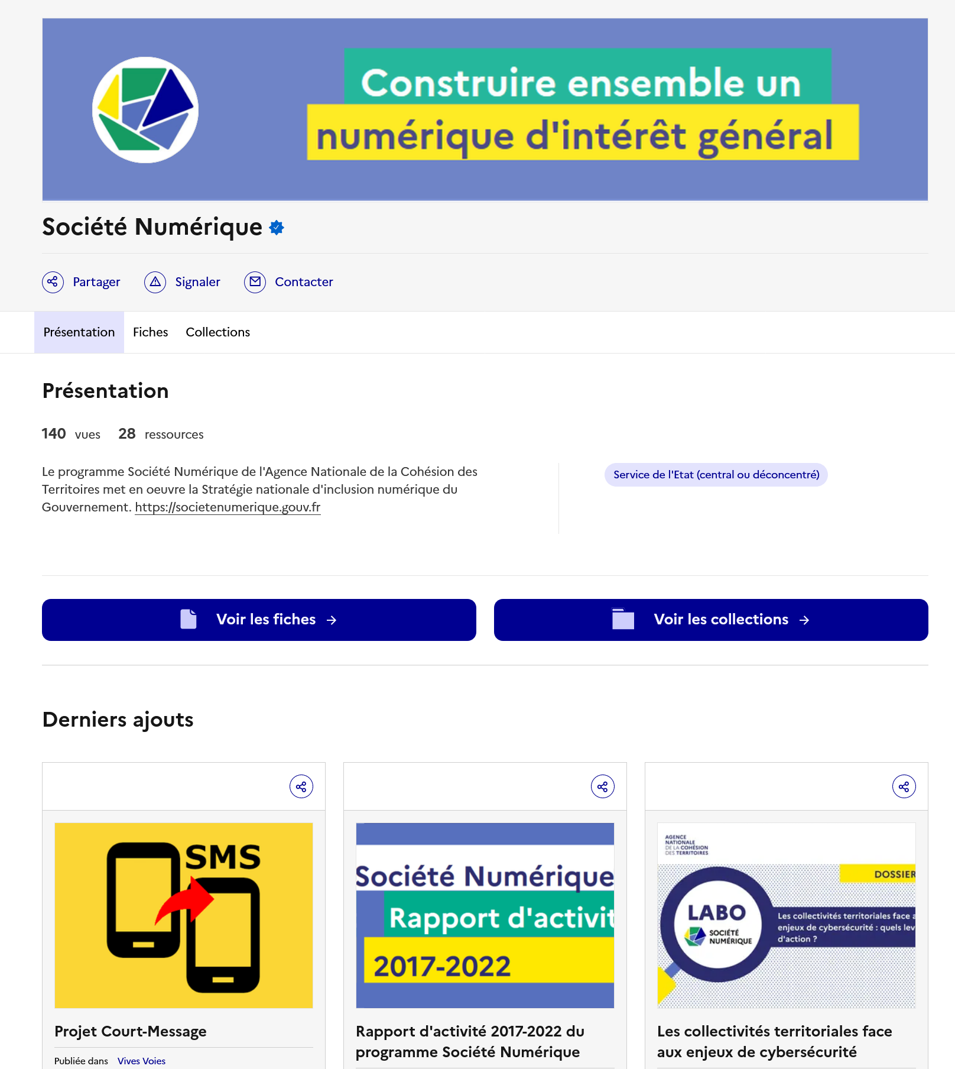
Que trouve-t-on dans La Base ?
Les bases
Vos bases sont les espaces sur lesquels vous pouvez :
Créer vos propres fiches ressource, pour présenter ou valoriser vos ressources ;
Enregistrer les fiches ressource inspirantes que vous avez pu trouver grâce au moteur de recherche ;
Organiser vos fiches ressource au sein de collections.
Ce sont des établis permettant d’avoir sous la main l’ensemble des fiches ressources utiles à votre activité de médiation ou d’inclusion numériques.
Comme les fiches ressources, les bases peuvent être publiques, privées ou en accès restreint. Vous pouvez ajouter à tout moment des administrateurs (qui peuvent créer / modifier / supprimer des fiches ressources) et des contributeurs (qui peuvent créer et modifier des fiches) à vos bases.
Voir un exemple de base publique : https://labase.anct.gouv.fr/base/4

Slide 5
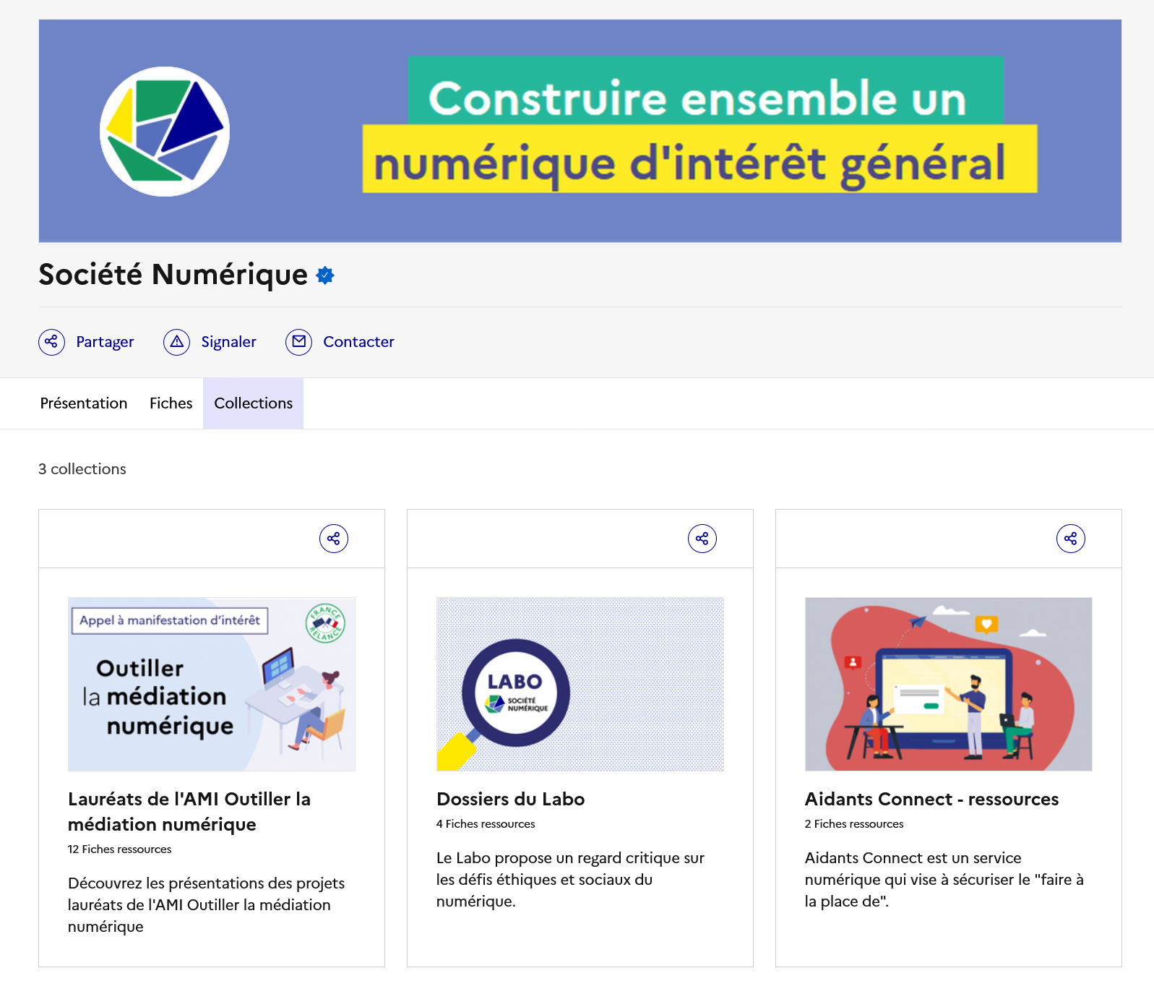
Que trouve-t-on dans La Base ?
Les collections
Au sein de vos bases, vous pouvez organiser vos fiches ressources au sein de collections (par thématique, par événement, par idée).
C’est un outil précieux pour collaborer à plusieurs sur une même base, mais aussi pour faciliter la « lecture » de votre base par les autres utilisateurs.

Slide 6

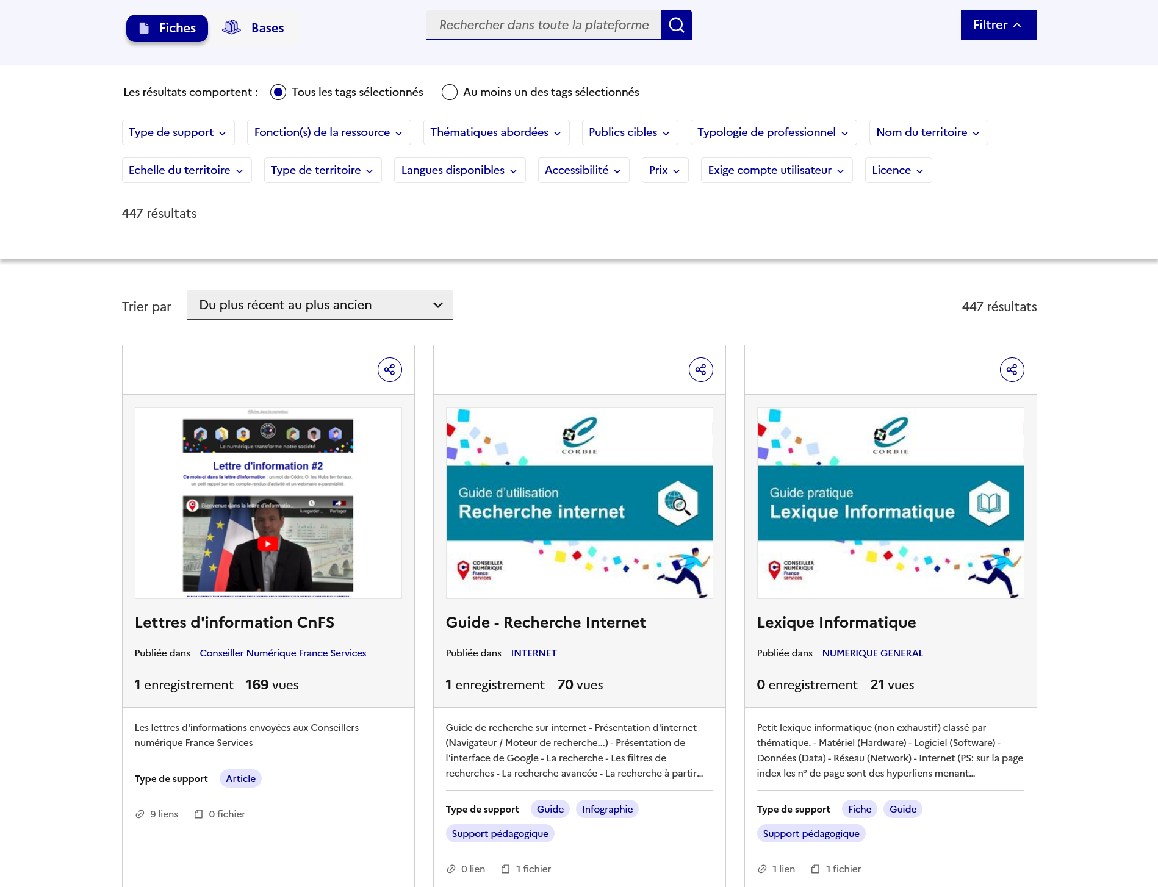
Que trouve-t-on dans La Base ?
Le moteur de recherche
Le moteur de recherche vous permet de trouver des fiches ressources et des bases intéressantes dans le cadre de votre activité.
Vous pouvez utiliser le moteur de recherche même sans vous connecter à un compte utilisateur. Celui-ci affichera alors toutes les fiches ressources et bases publiques (consultables par tous).
Comme pour tous les moteurs de recherche, vous pouvez effectuer une recherche par mots-clés et/ou affiner les résultats en choisissant un ou plusieurs « tags » au sein de la douzaine de catégories de tags proposée.
Pour accéder directement au moteur de recherche : https://labase.anct.gouv.fr/recherche

Slide 7

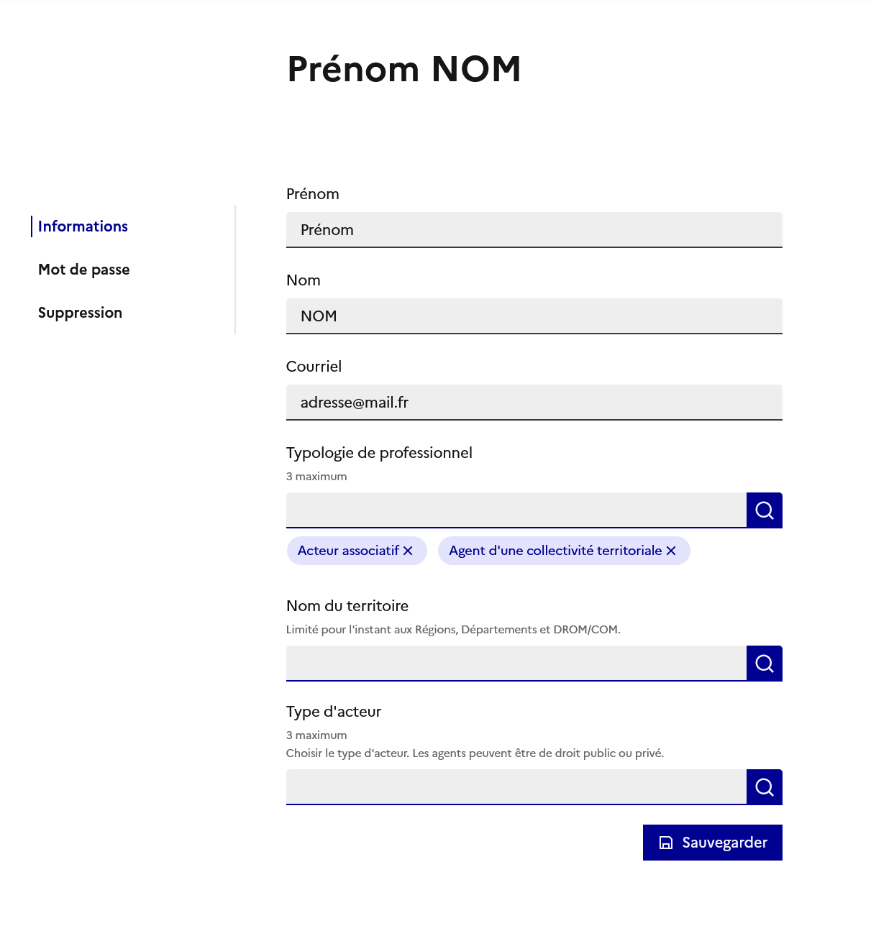
Que trouve-t-on dans La Base ?
Le compte utilisateur
Le compte utilisateur vous permet de créer votre base, de rejoindre une ou plusieurs autres bases, de créer ou d’enregistrer des ressources… et demain de participer aux évaluations, aux échanges…

